Slide 1
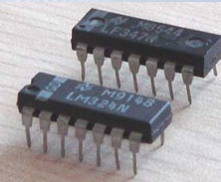
§3.2 集成运算放大电路概述
3.2.1集成运放的电路结构特点
集成运算放大电路：高电压放大倍数的直接耦合多级放大电路。
1、级与级之间采用直接耦合；
2、为克服温漂，采用温度补偿措施（包括采用差分电路、恒流源电路）。
3、用有源元件代替大电阻；
4、采用复合管，以提高单管的性能。

Slide 2
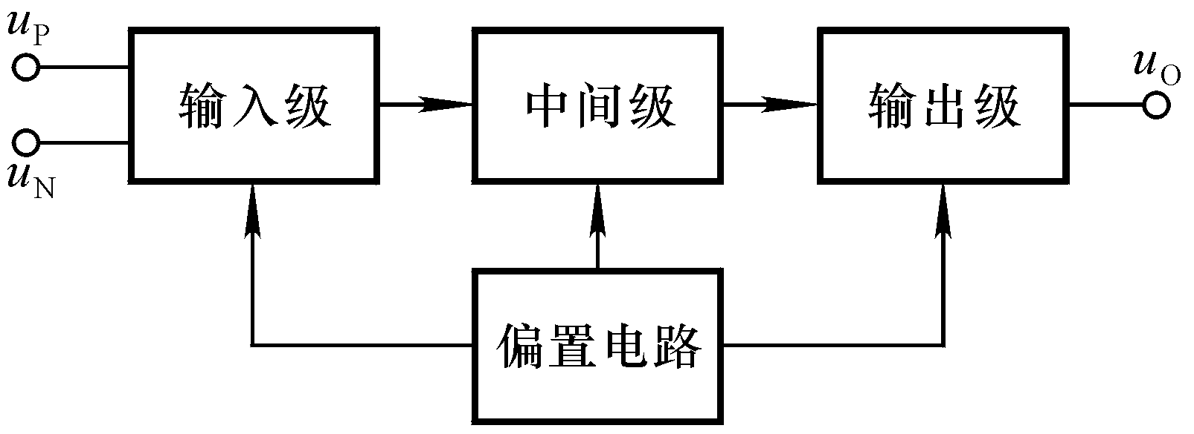
3.2.2集成运放电路的组成
两个
输入端
一个
输出端
1、输入级：提供与输出端成同相或反相关系的两个输入端，通常采用差分电路。要求：输入电阻大，差模放大倍数大，共模抑制比大。
2、中间级：电压放大，要求：放大倍数要尽可能大，通常采用共射或共源电路。
3、输出级：功率放大。要求：带负载能力要强，通常采用互补输出电路。
4、偏置电路：为各级放大电路提供合适的静态工作点，通常采用恒流源电路。

Slide 3
3.2.3集成运放的电压传输特性
u_{O}
同相输入端
u_{P}
+
A_{od}
u_{O}
u_{N}
-
O
u_{P}－ u_{N}
反相输入端
净输入量：
u_{i}=u_{P}－u_{N}
传输特性中分成线性区（线性放大区）和非线性区（饱和区）。
线性区：
u_{o}=A_{od} (u_{P}－u_{N} )
Aod 为差模开环放大倍数，一般很大，可达几十万倍，所以线性区很窄。

